Slide 1
«Добро пожаловать
или
Посторонним
вход воспрещен»

Slide 2
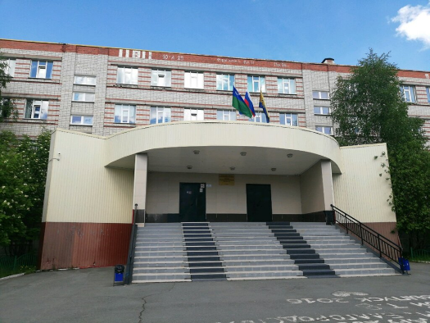
22.09.2022 г.
МБОУ
СОШ № 3

Slide 3
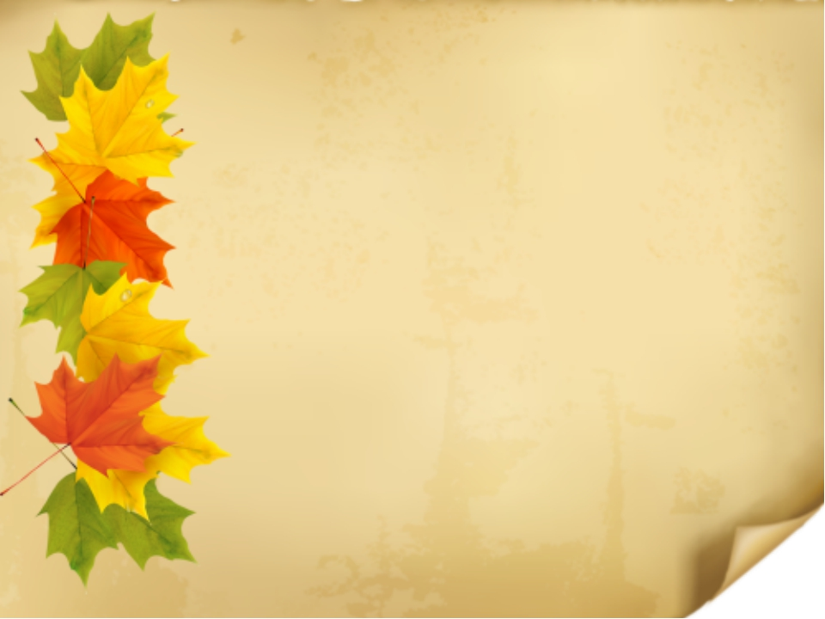
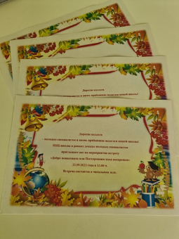
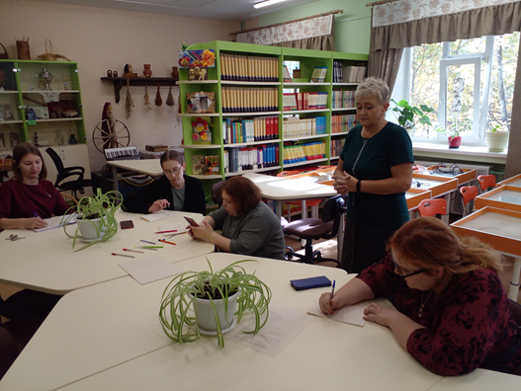
1. Знакомство

Slide 4
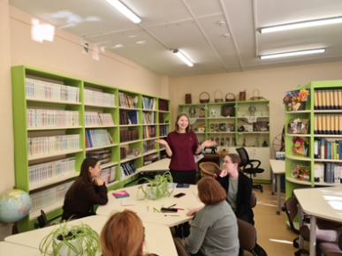
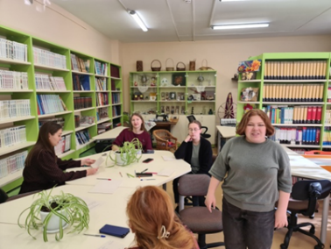
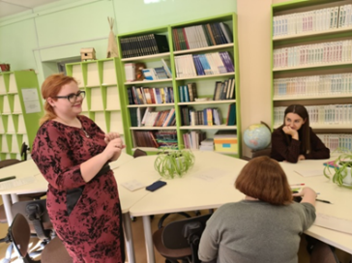
2. Креативно о себе любимом

Slide 5
Изготовление настольной таблички и ее представление:
ФИО;
- возраст (приблизительно);
- специальность;
- откуда Вы?;
- хобби.

Slide 6
3. Истоковский ресурсный круг
«Школа – это…»
- что ты видишь;
- что ты слышишь;
- что ты чувствуешь.

Slide 7
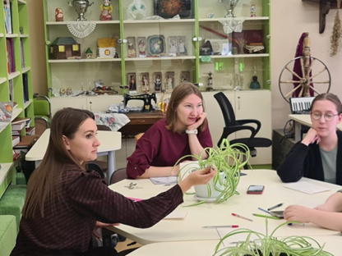
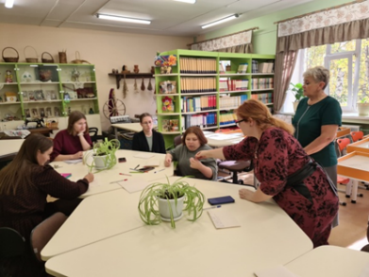
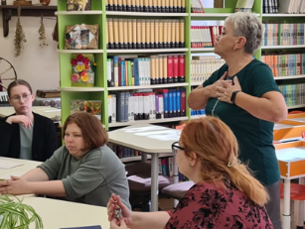
3. Истоковский ресурсный круг
«Школа – это…»

Slide 8
4. «А вы знаете?»
- А вы знаете адрес, по которому располагается наша школа?
- А какую площадь занимает наше образовательное учреждение?
- А где находится школьный архив, лыжная база школы?
- А фамилию, имя, отчество директора школы вы знаете?
- а сколько заместителей директора в нашей школе?

Slide 9
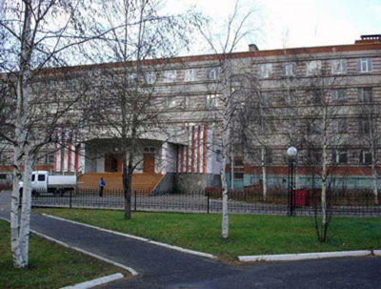
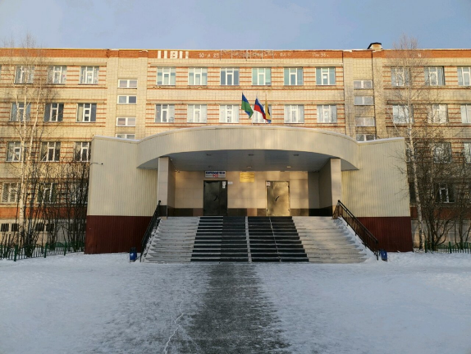
18октября 1976 года – День рождения школы

Slide 11
Решение 155 от 03.09.1964г. «О реорганизации начальной школы им. Ю.А. Гагарина в восьмилетнюю».
Исполком решил:
«Ввиду того, что в р.п. Сургут резко увеличился контингент учащихся по 5-8 классам, начальную школу им. Ю.А. Гагарина преобразовать в Сургутскую восьмилетнюю школу им. Ю.А. Гагарина».
Первый выпуск Гагаринской школы состоялся в 1965г.
Последний - в 1976г.
Школа закрыта 15.03.1976 г. ввиду выхода из строя парового отопления в здании и в связи с открытием в 1976г. Средней школы № 3 в МКР НГДУ.
Здание школы передали городскому военному комиссариату.
Традиции, альбомы-летописи школы были переданы СОШ № 3.

Slide 12
Сургутская восьмилетняя школа
имени Ю. А. Гагарина
1961-1976 гг.

Slide 13
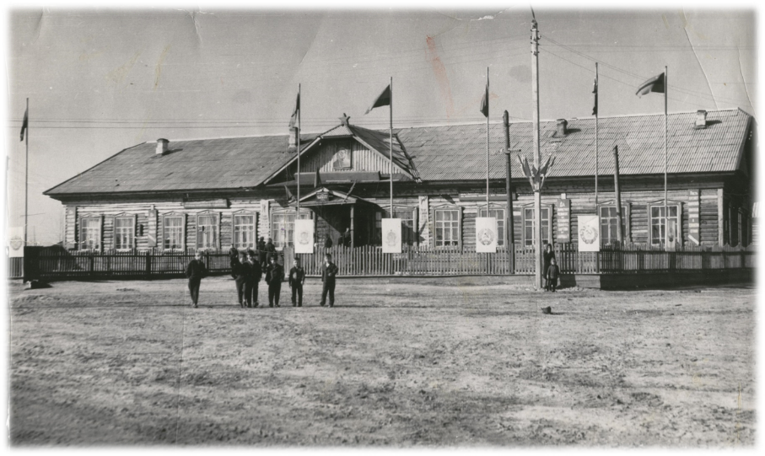

Slide 14
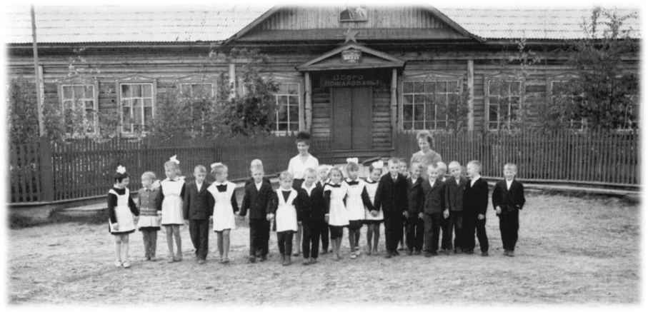

Slide 15
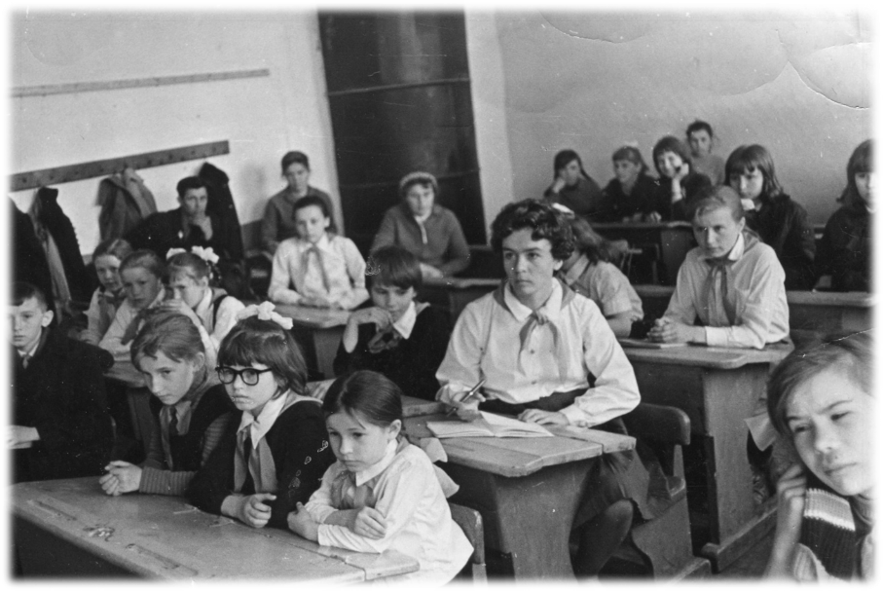
5. «А что это?»

Slide 16
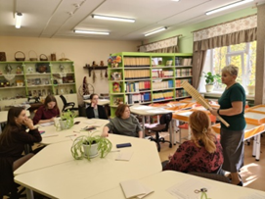
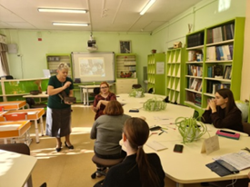
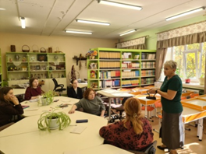
5. «А что это?»

Slide 17
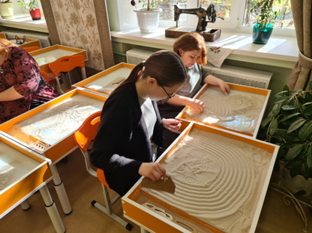
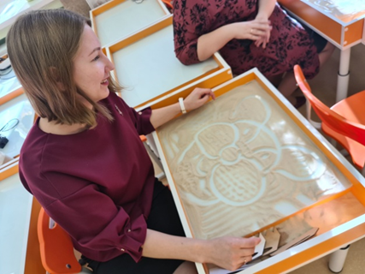
6. Песочница «Школьные настроения»

Slide 18
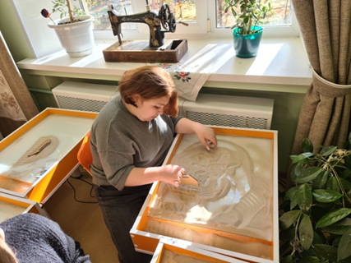
6. Песочница «Школьные настроения»

Slide 19
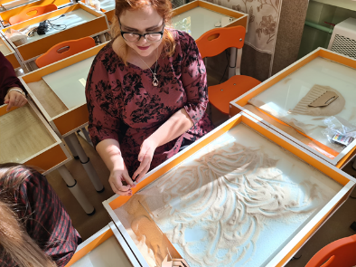
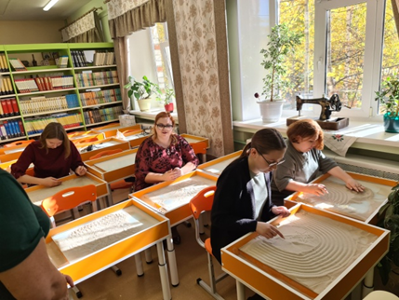
6. Песочница «Школьные настроения»

Slide 20
7. «Спрашивайте – отвечаем»

Slide 21
8. По секрету….. или мои впечатления сентября

Slide 22
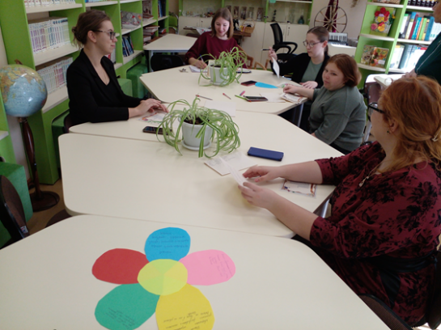
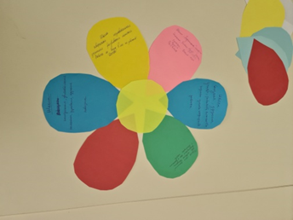
9. Синквейн

Slide 23
Цель: - узнать почему появляются разные цвета в листьях.
Для достижения поставленной цели мы определили следующие задачи:
- Провести наблюдения за разными деревьями осенью;
- Изучить строение листа;
- Узнать, почему летом листья зеленые, а осенью меняют цвет.

Slide 24
Цель: - узнать почему появляются разные цвета в листьях.
Для достижения поставленной цели мы определили следующие задачи:
- Провести наблюдения за разными деревьями осенью;
- Изучить строение листа;
- Узнать, почему летом листья зеленые, а осенью меняют цвет.

Slide 25
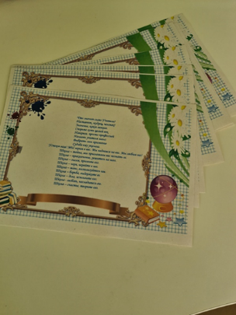
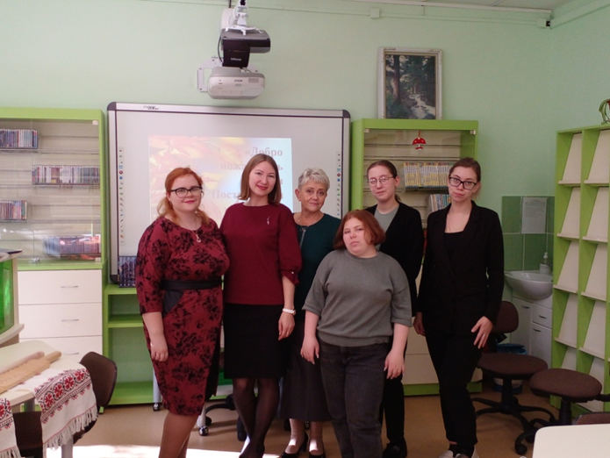
На память

Slide 26
Добро пожаловать!

